Slide 1
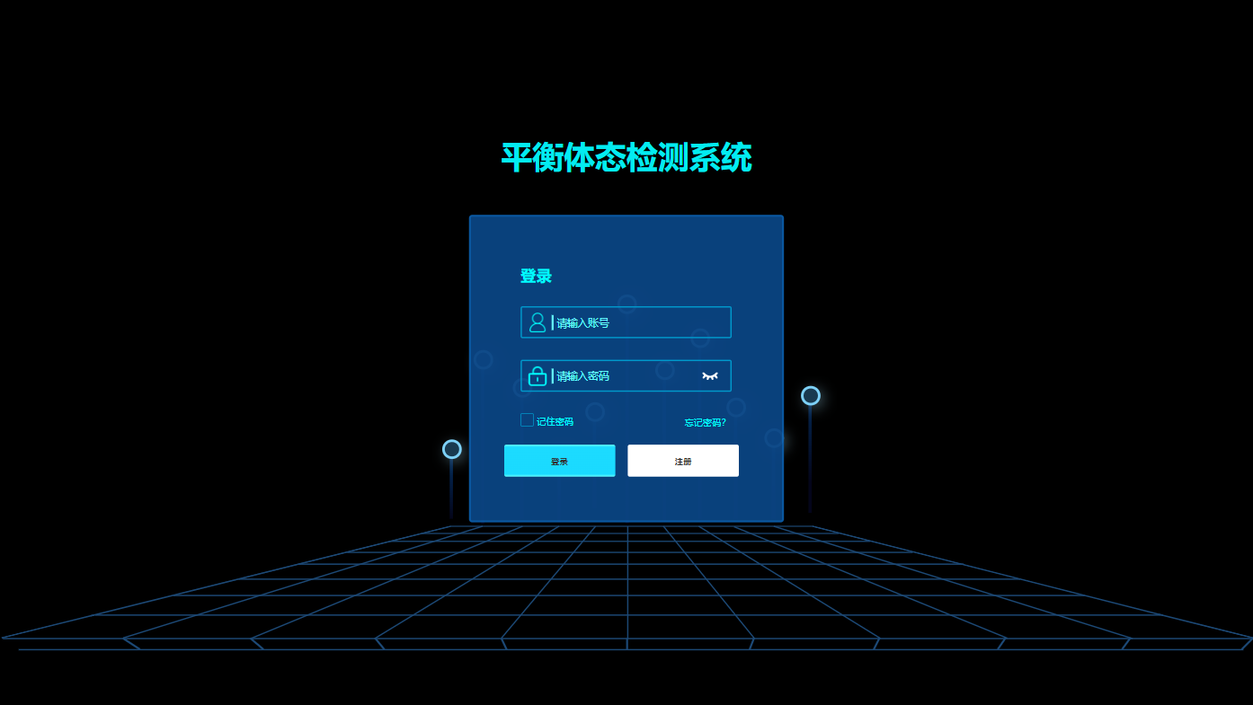
Notes:
登录页

Slide 2
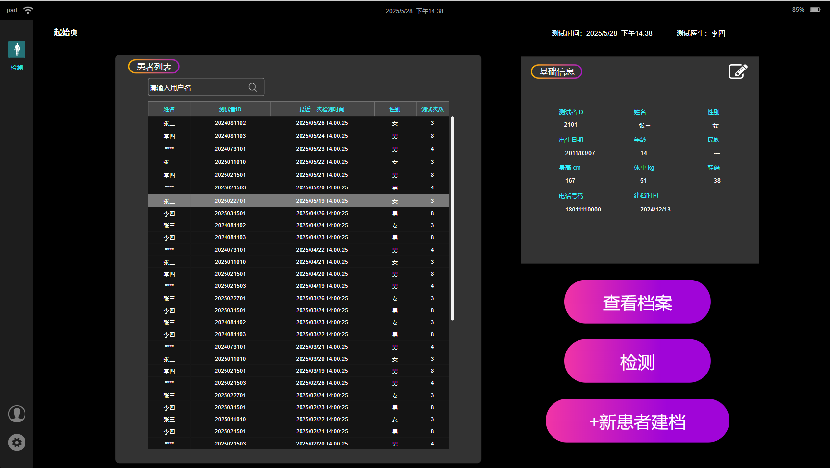
Notes:
登录成果后显示的起始页

Slide 3
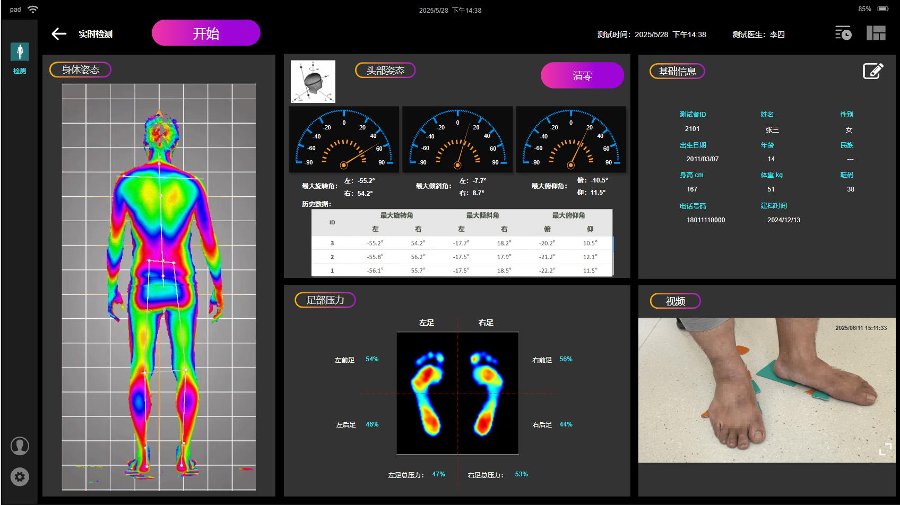
Notes:
检测页，从左到右，分别显示身体姿态，头部姿态、足部压力，基础信息、足部特写视频。

Slide 4
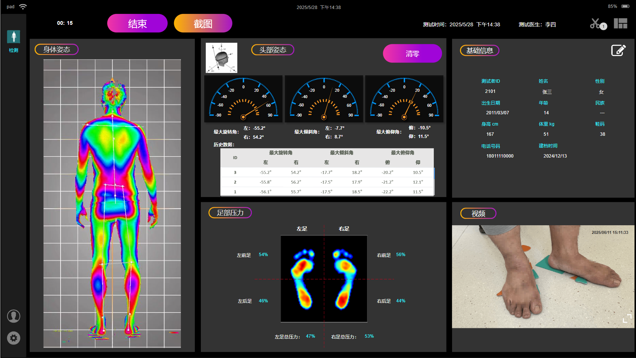
Notes:
开始检测，屏幕录制中效果。点击可以对主界面进行截图。

